Slide 1

Mobile Programming
Panager
정지훈
민영진
장현아

Slide 2




목차
창의적
아이디어
Panager
새로운 기법

Slide 3
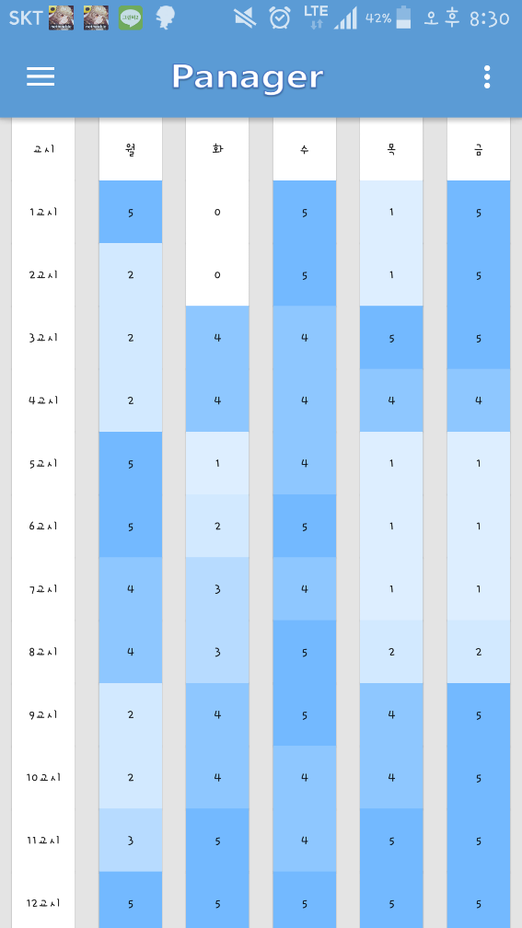
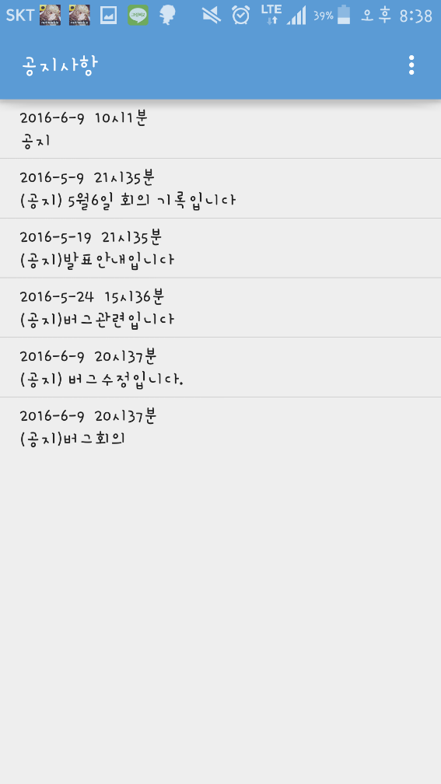
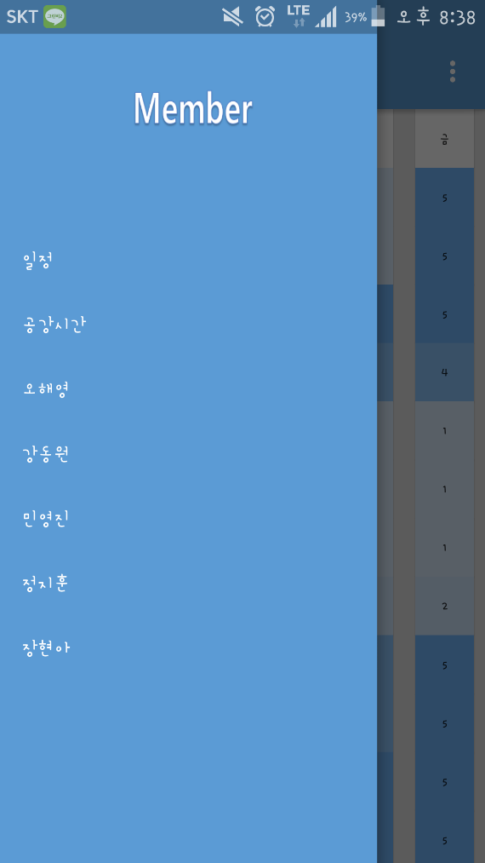
1. Panager
공강 시간표 관리
프로젝트 일정관리
개인 시간표 관리

Slide 4
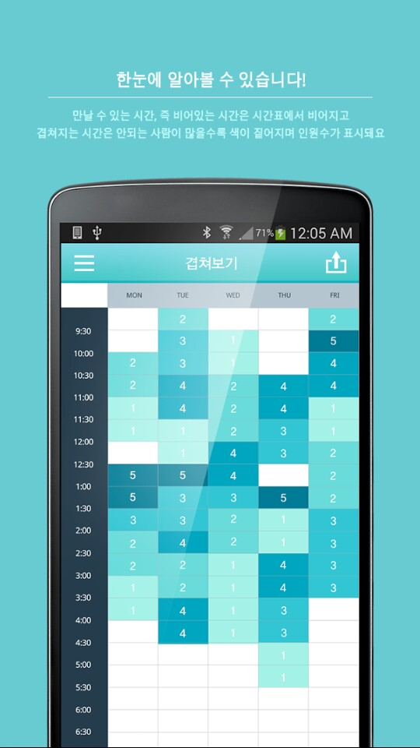
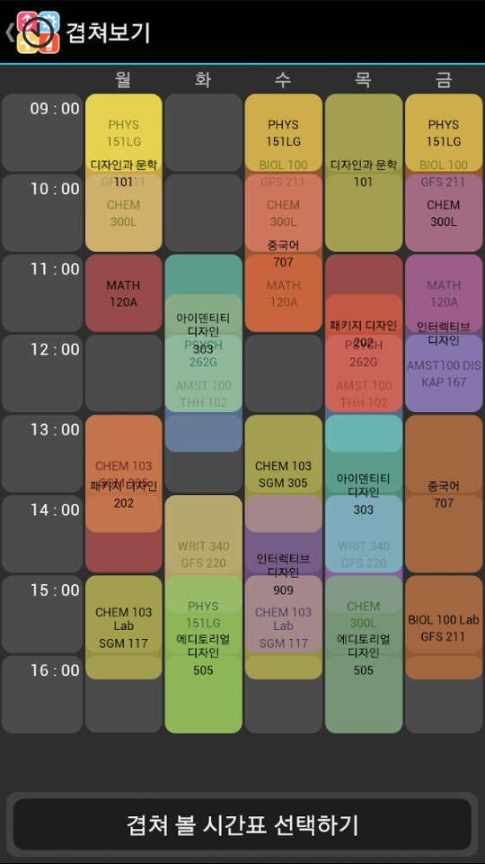
2. 창의적 아이디어(기존 앱들과의 차이점)
BINN
타임테이블키트

Slide 5
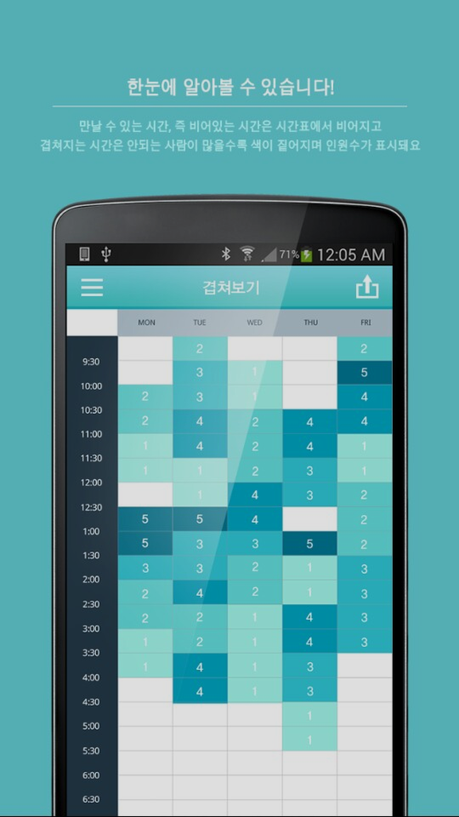
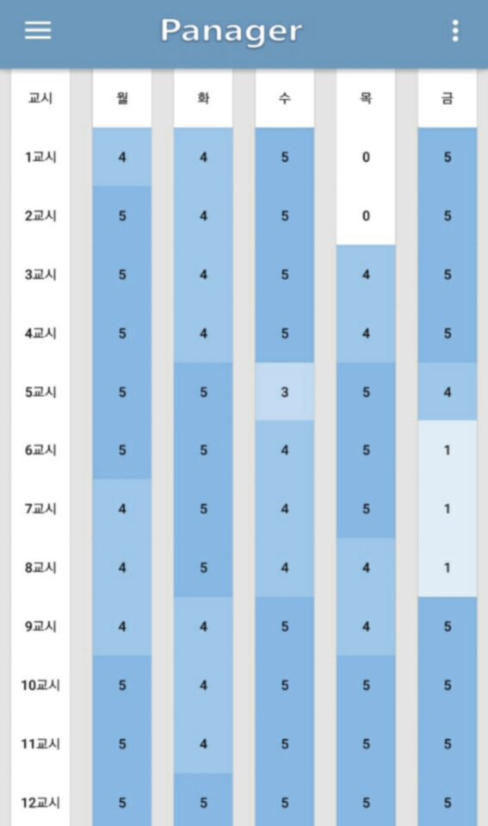
2. 창의적 아이디어(기존 앱들과의 차이점)
공강 시간표에 치중
프로젝트에 직접 활용도를 높임

Slide 6
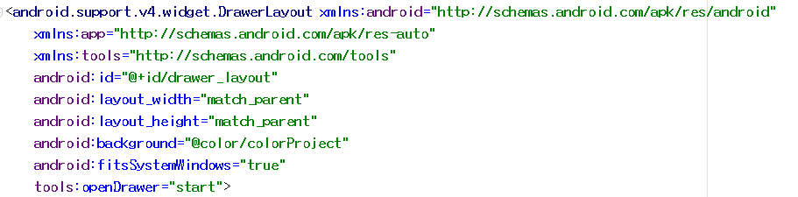
3. 새로운 프로그램 기법(Panager)
DrawerLayout을 이용한 슬라이드 메뉴 구현
슬라이드 메뉴

Slide 7
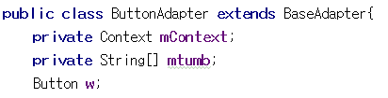
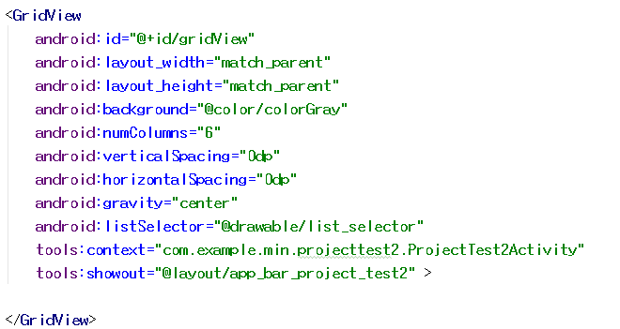
3. 새로운 프로그램 기법(Panager)
DrawerLayout을 이용한 슬라이드 메뉴 구현
공강 시간표 관리

Slide 8

Q&A

